Slide 1
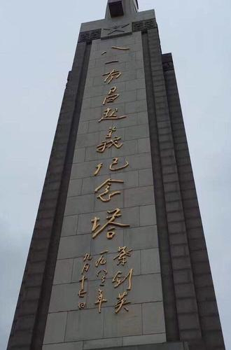

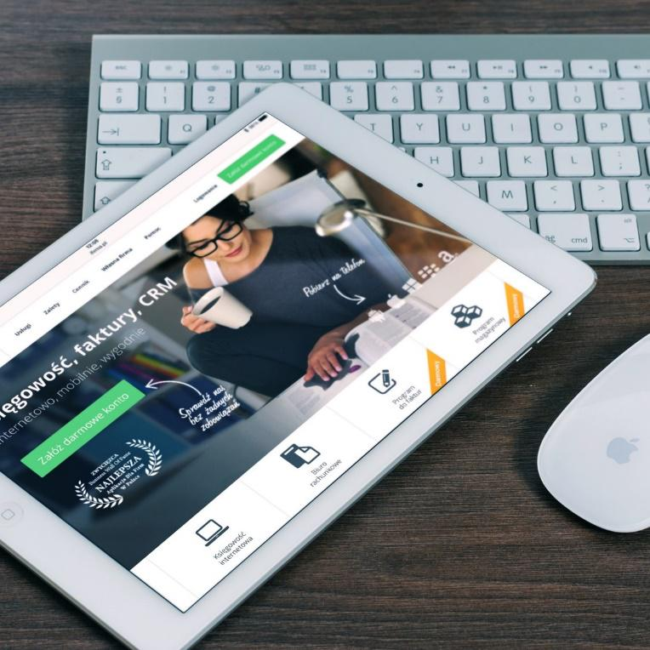

福州外语外贸学院
自考网络助学课程过程性评价
人脸识别及APP综合测评
操作流程
2023年04月考期

Slide 2

APP下载安装
目
录
CONTENTS
人脸识别信息录入
综合测评操作流程

Slide 3
01
01
APP下载安装

Slide 4
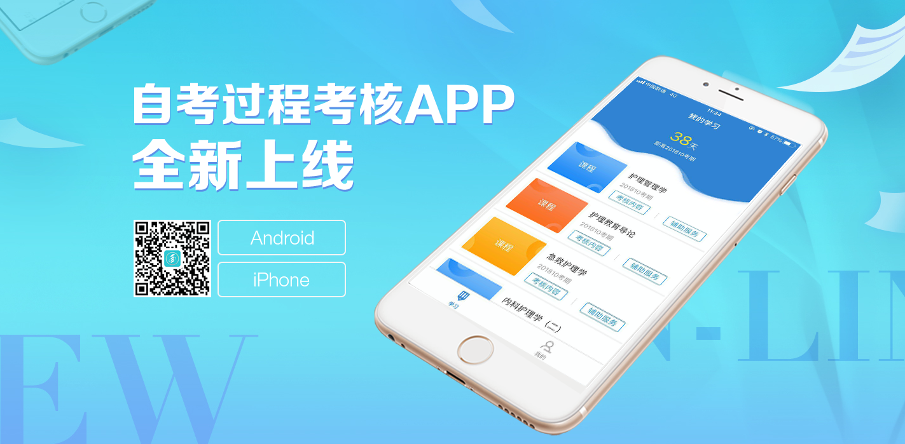
APP下载安装
APP安装提示（确保下载最新版APP）
点击链接 https://www.zikao365.com/zhuanti/gckhapp/ 手机下载“自考过程考核APP”，安装最新版本软件。
已经下载APP的考生请检查当前使用版本，如果不是最新，请卸载重新安装。

Slide 5
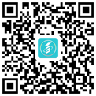
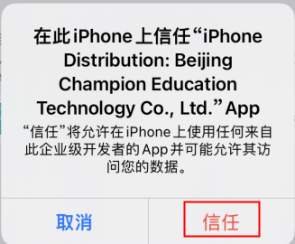
APP下载安装
下载安装APP
支持安卓、苹果手机
苹果手机需要设置信任
后才能使用

Slide 6
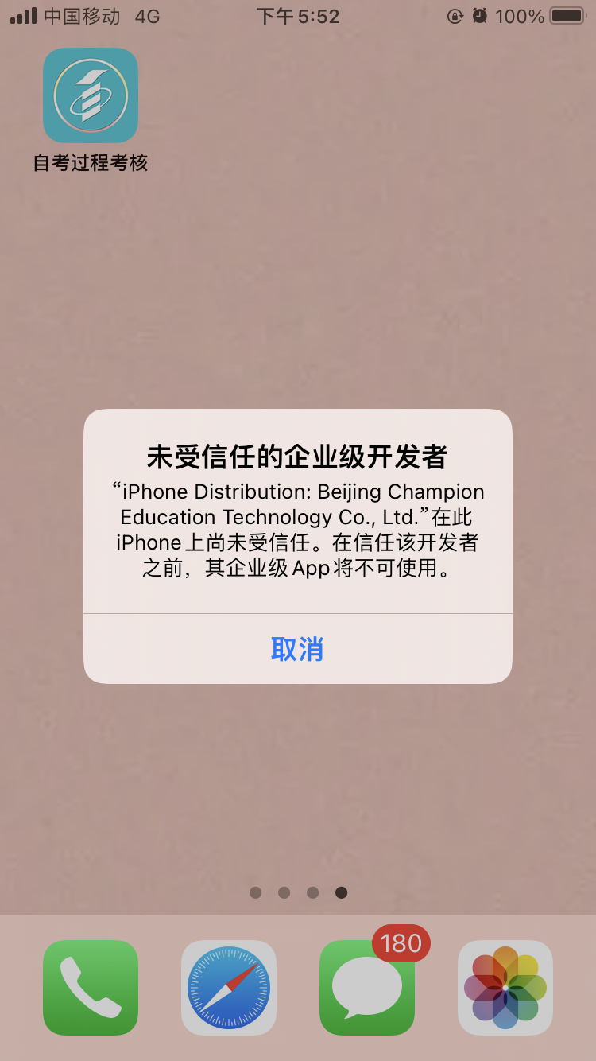
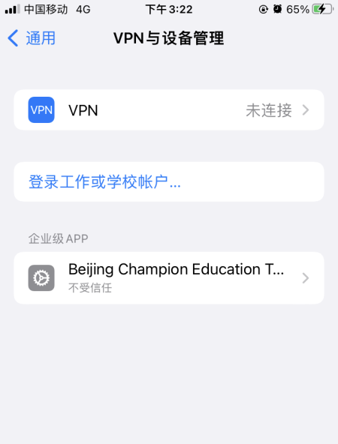
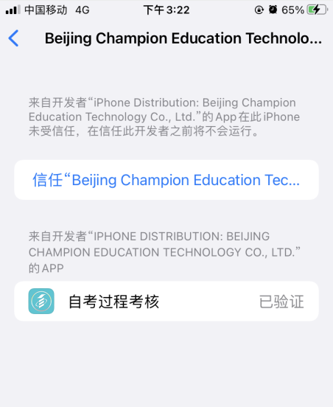
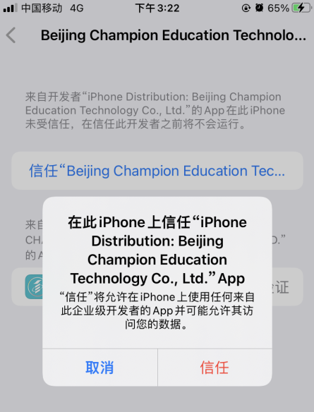
APP下载安装-IOS下载安装
IOS客户端（苹果手机）
先 下载安装APP 再 设置信任
设置-通用-设备管理-信任自考过程考核

Slide 7
02
02
人脸识别信息录入

Slide 8
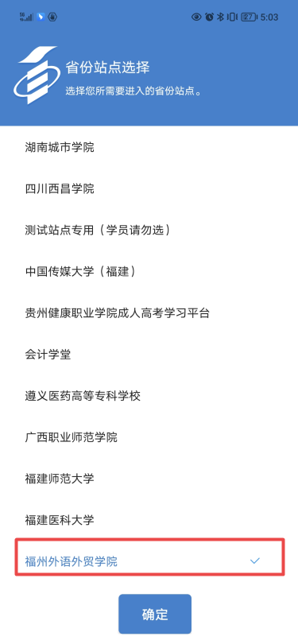
人脸识别信息录入-登录
1.打开“自考过程考核 ”APP，允许“自考过程考核”推送消息。
2. 省份站点选择“福州外语外贸学院”。

Slide 9
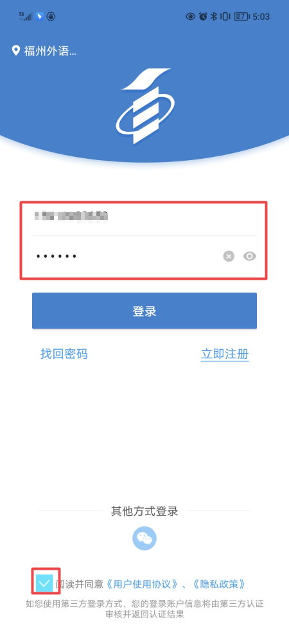
人脸识别信息录入-登录
3.输入准考证号/手机号/身份证号或者学员代码，点击登录。

Slide 10
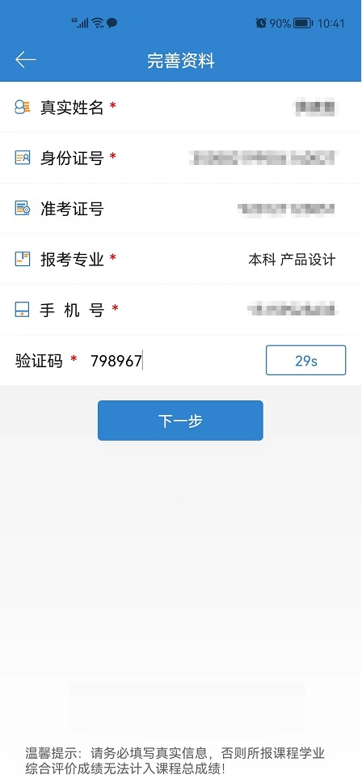
人脸识别信息录入-完善资料
说明：首次登录需要完善学员基本信息，并验证手机号，如图：（若已完善信息则忽略此步骤）

Slide 11
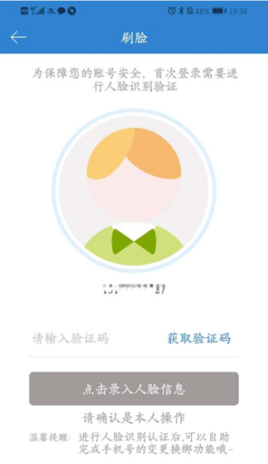
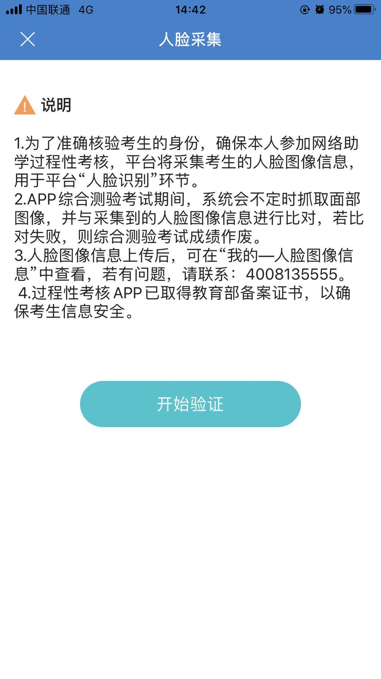
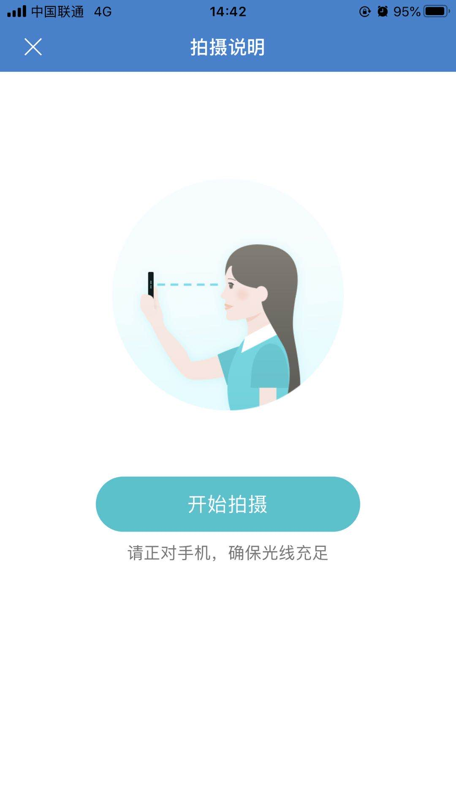
人脸识别信息录入-录入人脸图像
4.完善信息之后会弹出人脸录入的页面，与上次短信验证间隔1分钟，再验证手机号，按提示完成人脸录入！（请确保光线充足，不晃动,保持坐姿端正，面部与摄像头保持水平，然后点击确定，录入人脸。）

Slide 12
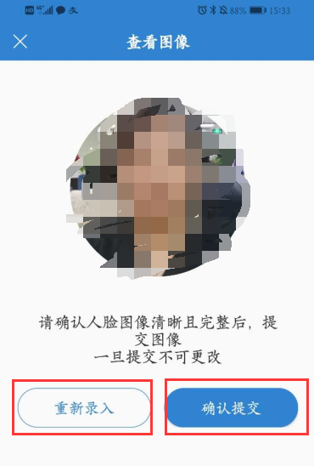
人脸识别信息录入-提交人脸图像
说明：人脸识别成功后点击“确认提交”即可，若对图像采集不满意，可点击“重新录入”。如有问题，请拨打客服老师电话：4008135555。
确认提交后，人脸识别信息成功录入。

Slide 13
03
综合测评操作流程
03

Slide 14
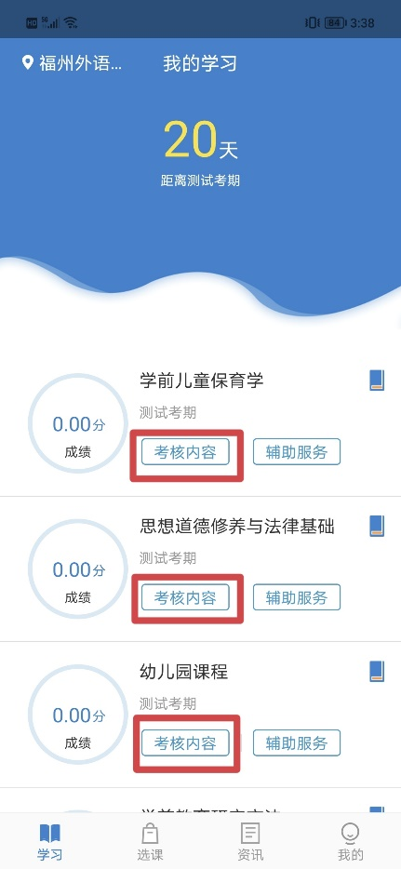
综合测评操作流程-考核内容
1.账号登录成功后，显示课程页面，选择考试科目进入“考核内容”。

Slide 15
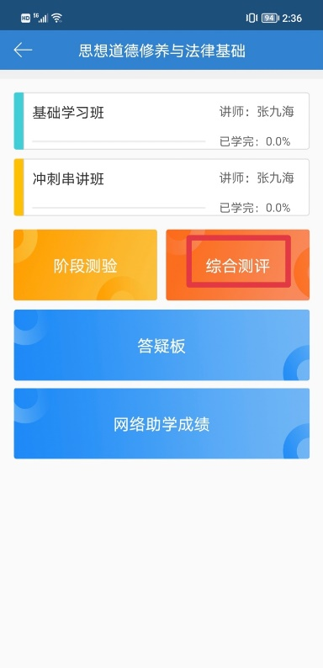
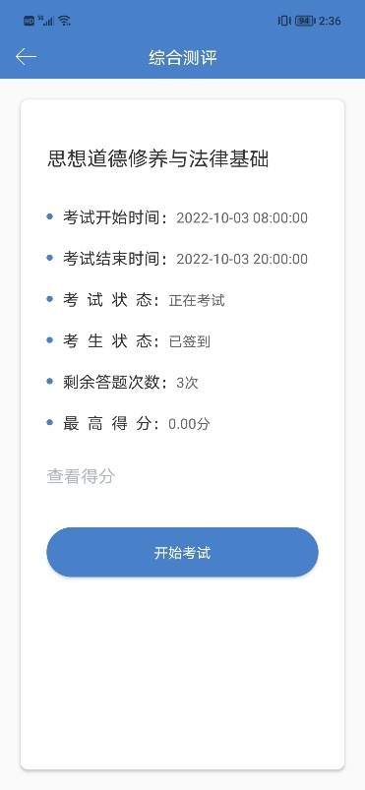
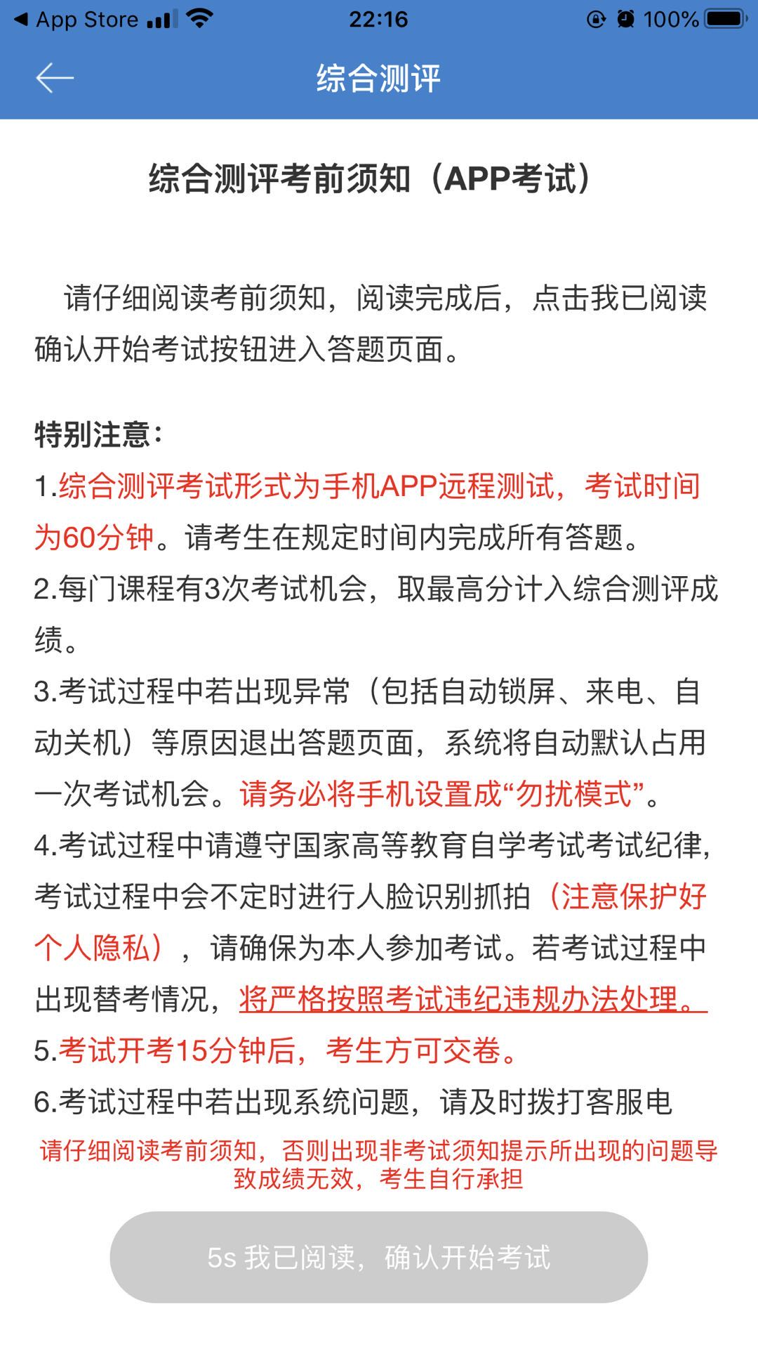
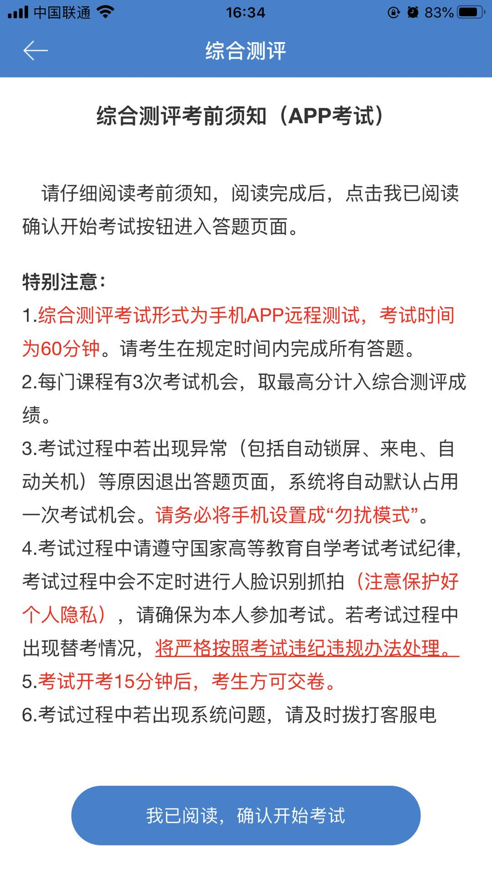
综合测评操作流程-综合测评
2. 点击综合测评，仔细阅读考前须知，确认开始考试。每门课程的考试时间为60分钟，共有3次考试机会。

Slide 16
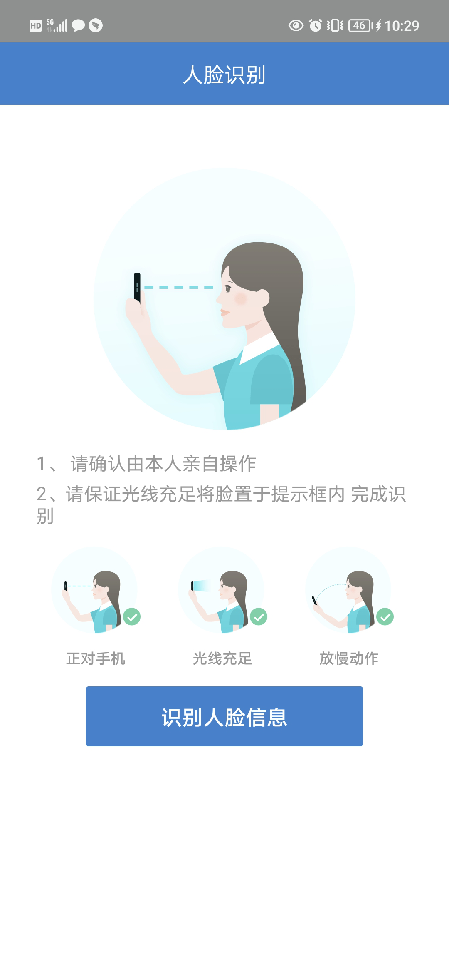
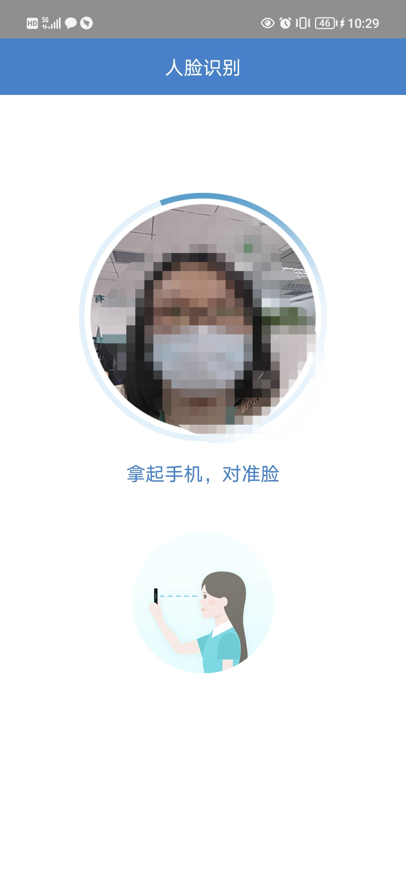
综合测评操作流程-人脸识别
注意：答题时间要在15分钟以上，答题期间会不定期弹出人脸识别框，请保证光线充足，否则会影响成绩审核。建议考试开始前提前完成人脸识别录入。

Slide 17
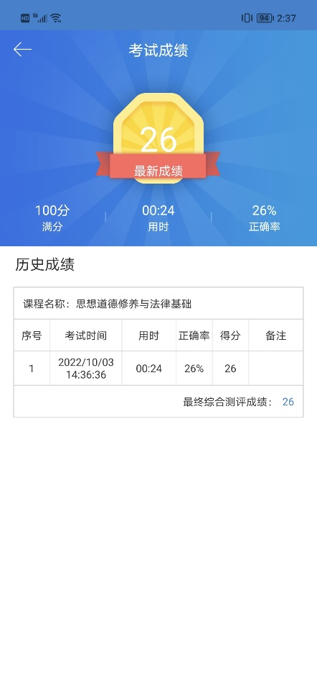
综合测评操作流程-成绩查询
交卷后可直接生成考试成绩。

Slide 18

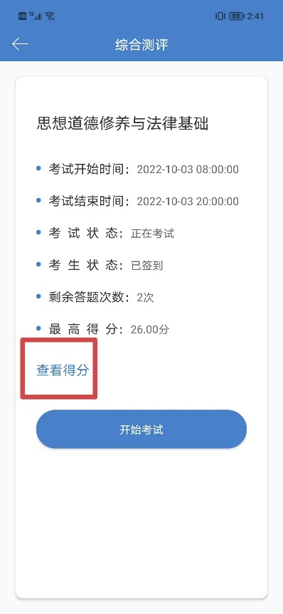

综合测评操作流程-成绩查询
或者可在“综合测评”点击进去后的“查看得分”选项查看，如图：

Slide 19
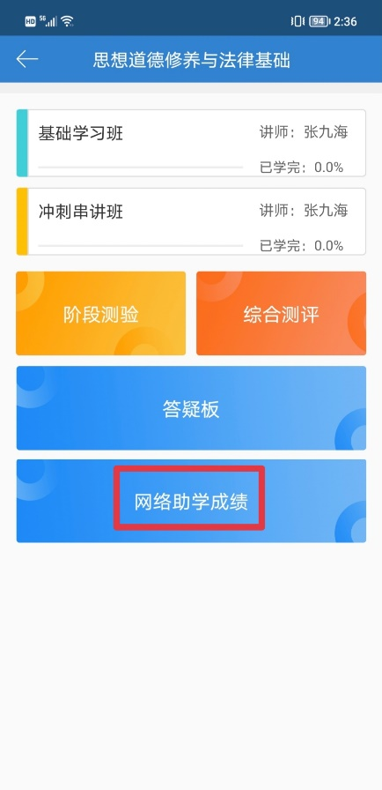
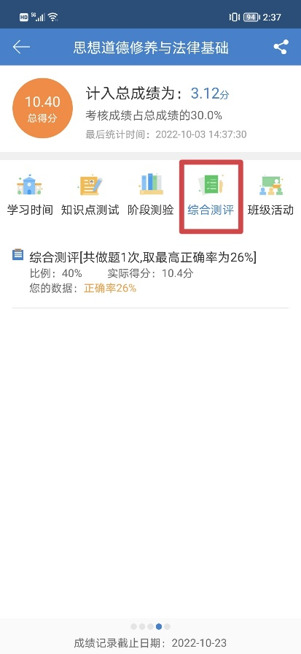

综合测评操作流程-成绩查询
也可在“网络助学成绩”内点击查看，如图：

Slide 20
04
04
综合测评考试时间

Slide 21
综合测评考试时间
综合测评模拟考试时间： 4月1日：09:00--17:00
综合测评正式考试时间： 4月3日-9日：每日09:00--22:00
网络助学报名咨询及学习过程中的技术支持：
24小时客户服务电话：4008135555

